Slide 1
II edycja ekologicznego konkursu pt. „Recykling się opłaca!- Daj odpadom drugie życie!

Slide 2
Ogłoszenie wyników konkursu w kategorii klas I-III:
I miejsce: Roksana Mikołajek (klasa III)
II miejsce: Antoni Grygiel (klasa II)
III miejsce: Marcin Borys (klasa II)
Wyróżnienia:
Mikołaj Malik (klasa I)
Dominika Bargiel (klasa II)
Antoni Mikołajek (klasa II)

Slide 3
Ogłoszenie wyników konkursu w kategorii klas IV-VIII
I miejsce: Małgorzata Putyra (klasa VI)
II miejsce: Adrian Kępka (klasa VIII B)
III miejsce: Sławomir Młyński (klasa VIII A)
Wyróżnienia:
Julia Lipiarska (klasa VI)
Zofia Kachel (klasa VI)
Seweryn Młyński (klasa VII)

Slide 4
Lena Wajdzik
klasa III

Slide 5
Anna Gołuszka
klasa III

Slide 6
Lena Iciek
klasa III

Slide 7
Martyna Borys
klasa III

Slide 8
Aleksandra Cyganek
klasa III

Slide 9
Marcin Borys
klasa II

Slide 10
Wiktoria Panek
klasa III

Slide 11
Dominika Bargiel klasa II

Slide 12
Kamil Palus klasa II

Slide 13
Dominika Gąsiorek
klasa III

Slide 14
Kajetan Szklarczyk klasa I

Slide 15
Aleksandra Pilarczyk klasa I

Slide 16
Kuba Ćwiertnia klasa I

Slide 17
Aleks Harańczyk klasa I

Slide 18
Hubert Kaczmarek klasa I

Slide 19
Mikołaj Malik klasa I

Slide 20
Szymon Sikora klasa I

Slide 21
Aleksandra Lenart klasa I

Slide 22
Milena Brańka
klasa III

Slide 23
Patryk Harańczyk
klasa III

Slide 24
Daria Kępka
klasa II

Slide 25
Roksana Mikołajek
klasa III

Slide 26
Antoni Grygiel
klasa II

Slide 27
Antoni Mikołajek
klasa III

Slide 28
Adrian Kępka klasa VIII B

Slide 29
Sławomir Młyński
klasa VIII A

Slide 30
Julia Lipiarska
klasa VI

Slide 31
Zofia Kachel klasa VI

Slide 32
Małgorzata Putyra klasa VI

Slide 33
Seweryn Młyński klasa VII

Slide 34
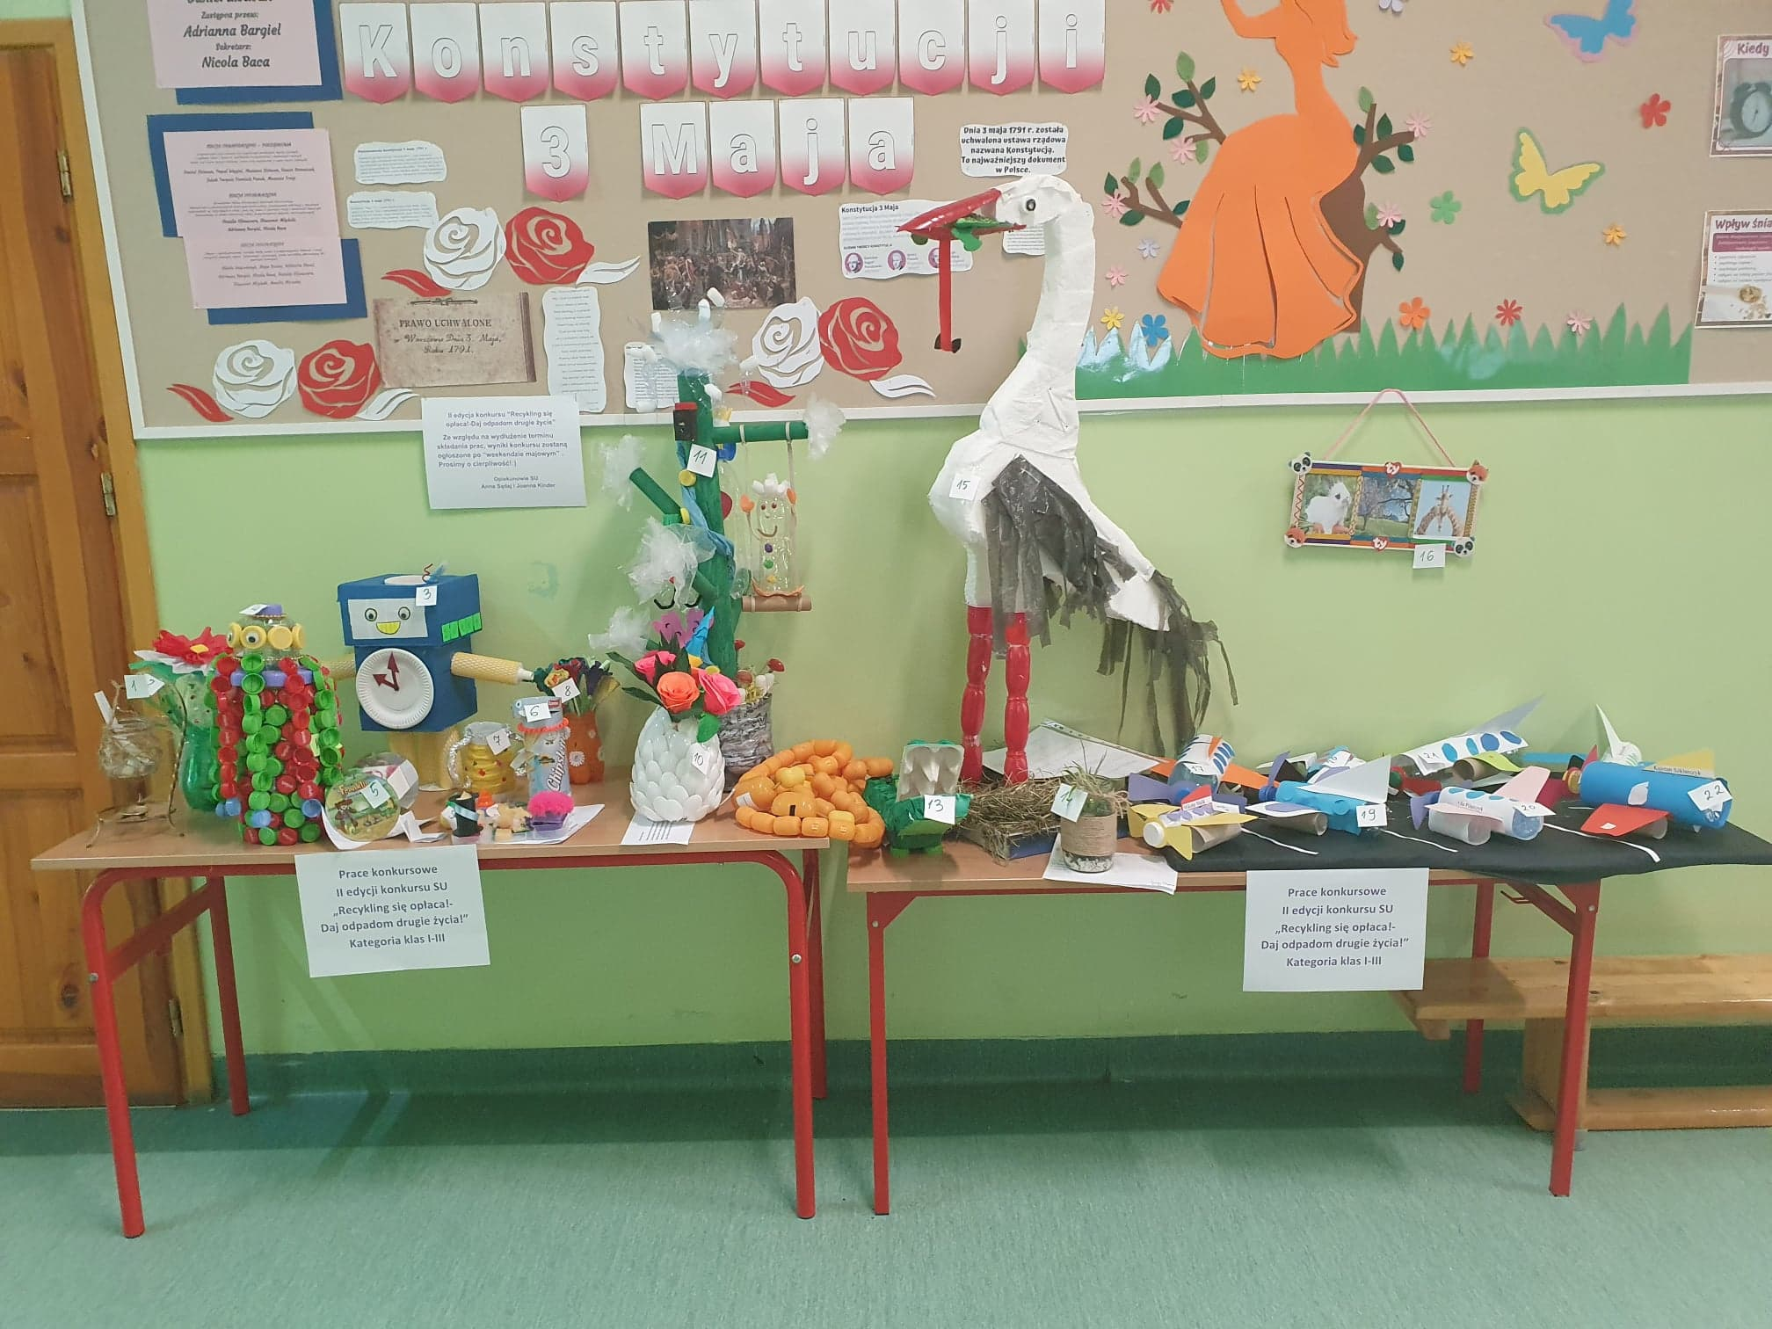

Slide 35
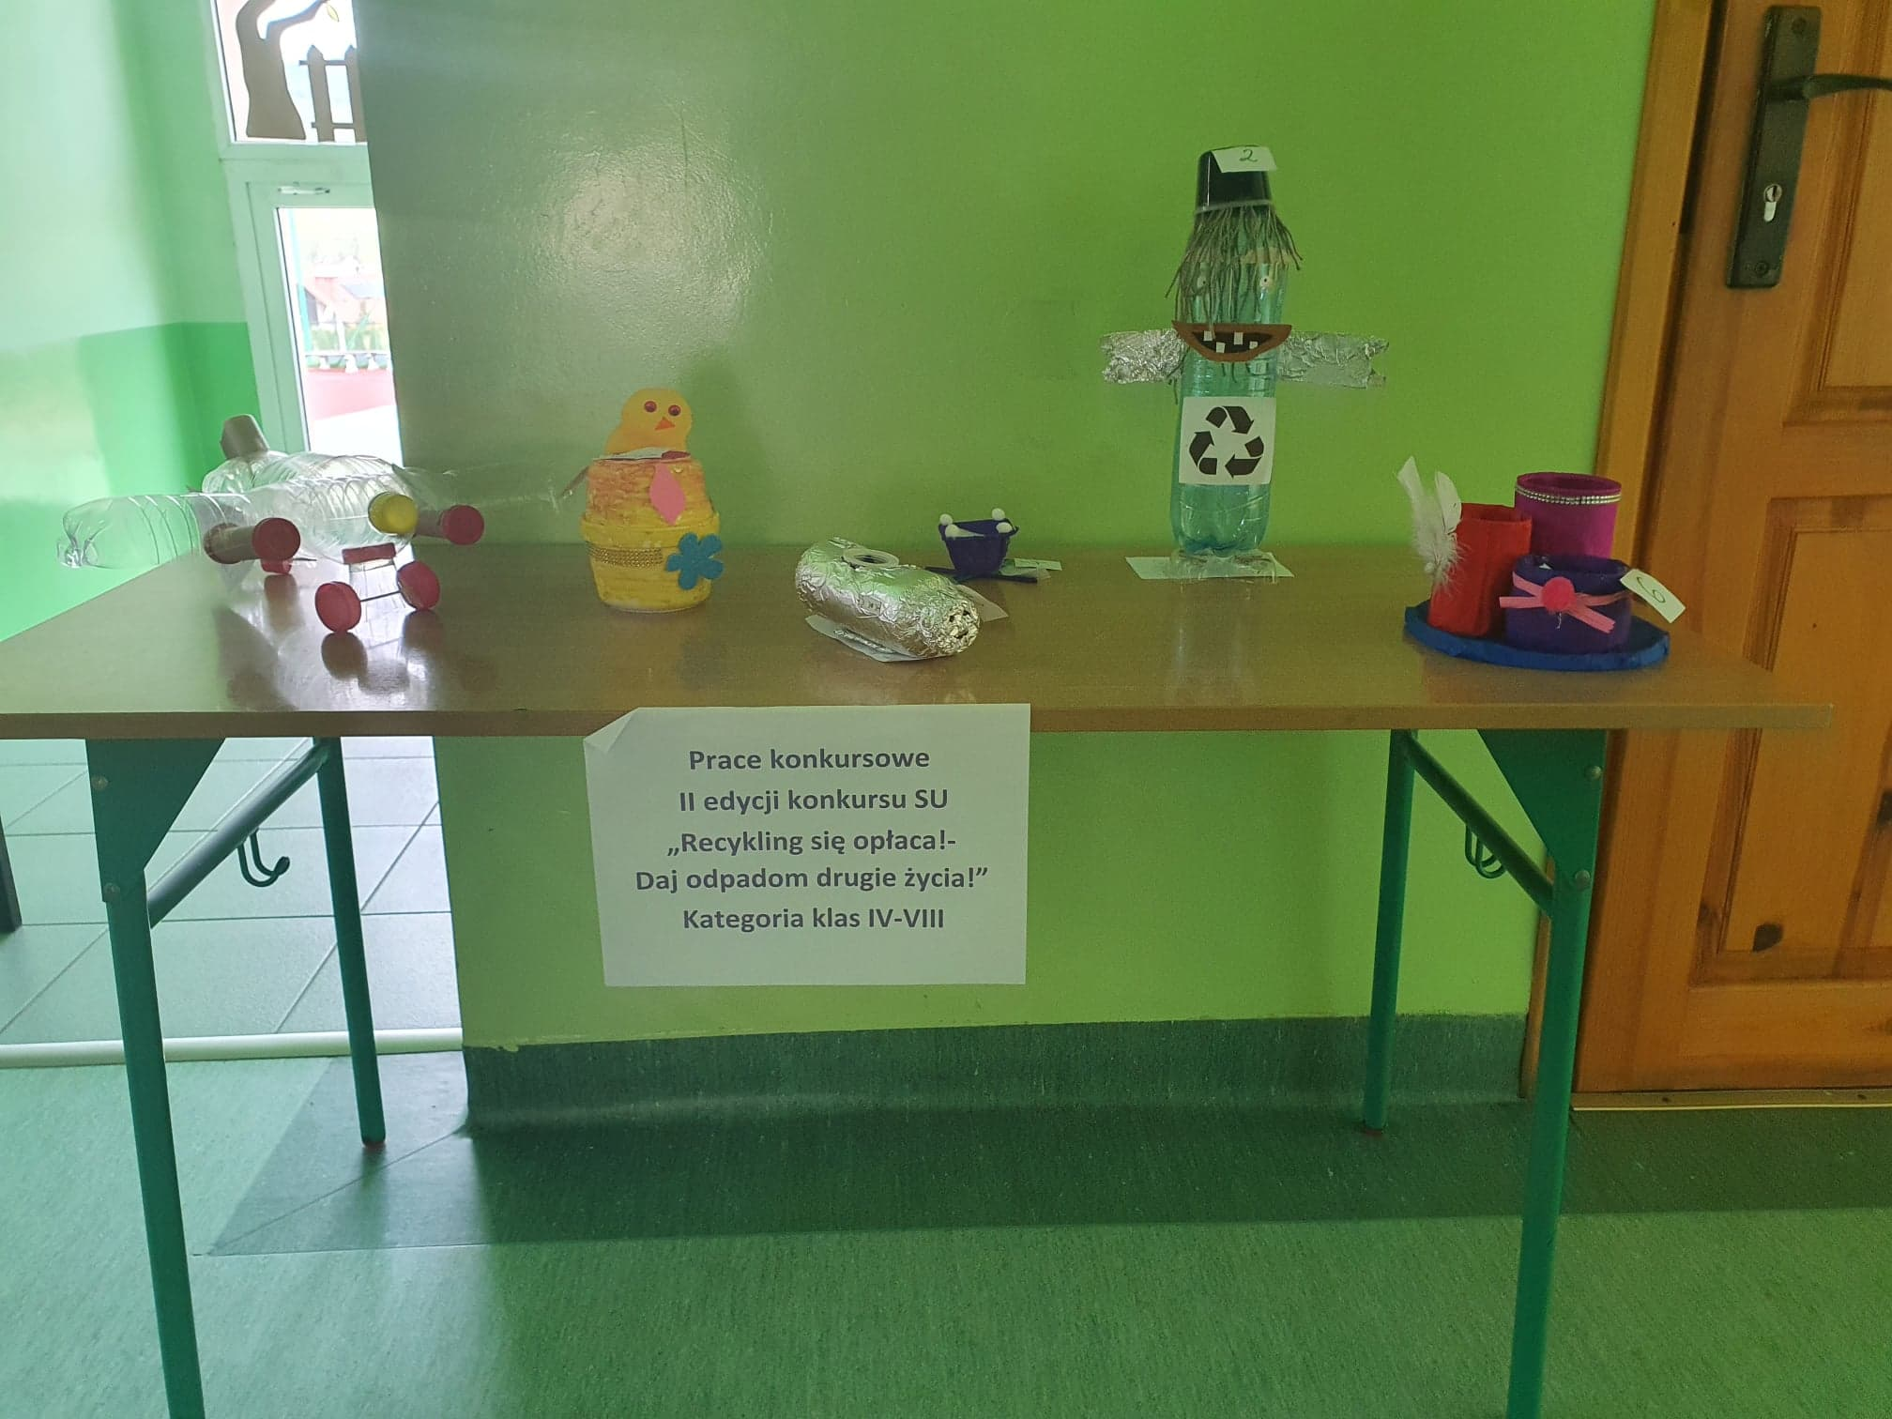

Slide 36
Serdecznie gratulujemy wszystkim uczestnikom konkursu! Mamy nadzieję, że równie chętnie będziecie brać udział w różnych innych akcjach organizowanych przez nasz Samorząd Uczniowski ☺
Prezentację przygotowali opiekunowie SU: Joanna Kinder i Anna Sądaj

